Slide 1
CIENCIAS NATURALES 2021 MARCELA CÓRDOVA

Slide 2
Qué vamos a ver :
El planeta Tierra
Los estados de la materia y su relación con la tierra
Movimientos de las capas tectónicas

Slide 3
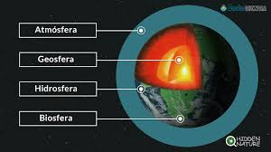
La tierra: Nuestro hogar, el planeta Tierra, es un planeta terrestre y rocoso. Tiene una superficie sólida y activa, con montañas, valles, cañones, llanuras y mucho más. La Tierra es especial porque es un planeta océano, ya que el agua cubre el 70% de su superficie. Chile es uno de los países más sísmicos del mundo, donde han ocurrido grandes terremotos en el pasado y con toda seguridad, ocurrirán grandes terremotos en el futuro.

Slide 4
https://www.youtube.com/watch?v=q5tTpFOMpL4

Slide 5
Es importante que recuerdes que nuestro planeta la tierra se conforma por materia, por lo tanto podemos encontrar los tres estados de la materia en la tierra; solido ,liquido y gaseoso.
Cuando hablamos de la hidrosfera nos referimos a el conjunto de las aguas que se encuentra en la superficie terrestre (océanos, mares, ríos, lagos y aguas subterráneas)
Atmosfera es la capa gaseosa que envuelve la tierra y se mantiene unida a la tierra por la fuerza de gravedad, protege la vida en la tierra absorbiendo gran parte de la radiación solar ultravioletas en la capa de ozono.
La geosfera es la parte solida de la tierra .Parte de la geosfera está bajo los océanos, formando los fondos marinos y parte emerge formando los continentes y las islas, la geosfera está formada por tres capas concéntricas: la corteza, el manto. Y el núcleo.

Slide 6
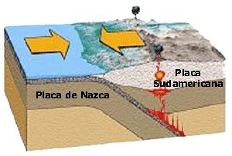
Las capas tectónicas o placas tectónicas son planchas rígidas de roca solida que conforman la superficie de la tierra, flotando sobre una capa de roca fundida que conforma el manto . Estas placas presentan grandes fracturas por donde asciende el magma, lo que origina montañas, sismos y volcanes. En chile se presenta una zona que se denomina de subducción o bordes convergentes en donde dos placas ( nazca y Sudamérica) chocan ,por tener movimientos con dimensiones opuestas , la más densa se hunde debajo de la menos densa. La velocidad entre las placas es del orden de 8 a 10 cm. Por año.

Slide 7
Listo hemos finalizado está primera clase, espero todo te haya quedado claro, recuerda que esta materia ya fue aprendida el año pasado, si tienes alguna duda puedes consultarme al correo electrónico, marcelac.materdolorosa@gmail. com.
Es importante que lleves un registro en tu cuadernos de Ciencias.
Escribe la fecha y los puntos más importantes, ya que te servirá para estudiar para las pruebas.
Que tengas una excelente semana.

